Slide 1
C++ week7_과제
20155137
안원영

Slide 2
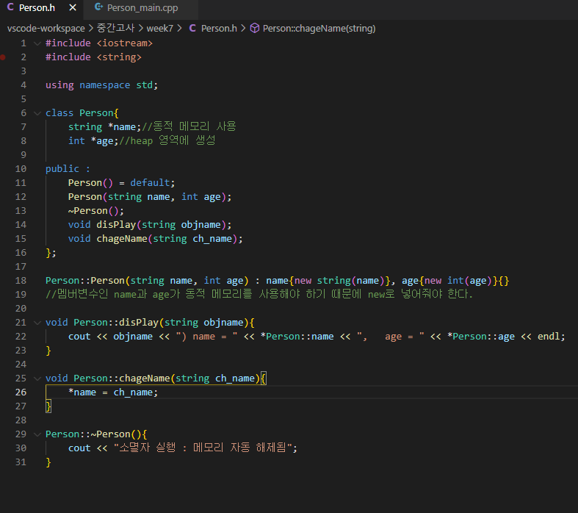
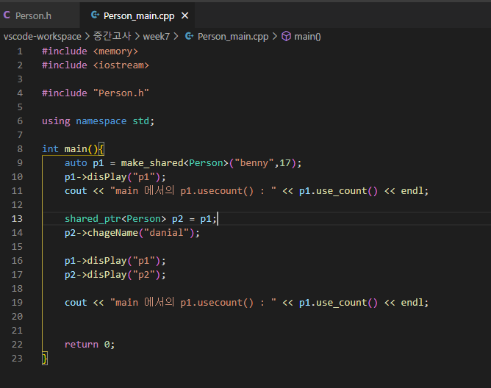
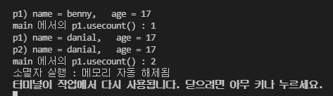
스마트 포인터 사용하는 예제 _ 09

